Slide 1
Android 移动应用设计与开发

Slide 2

用户界面设计
5.1 View
5.2 Layout
5.3 Dialog 对话框
5.4 Menu 菜单
5.5 Toast 吐司
5.6 Notification 通知
5.7 List列表
5.8 AppWidget 小部件
第 五 章

Slide 3
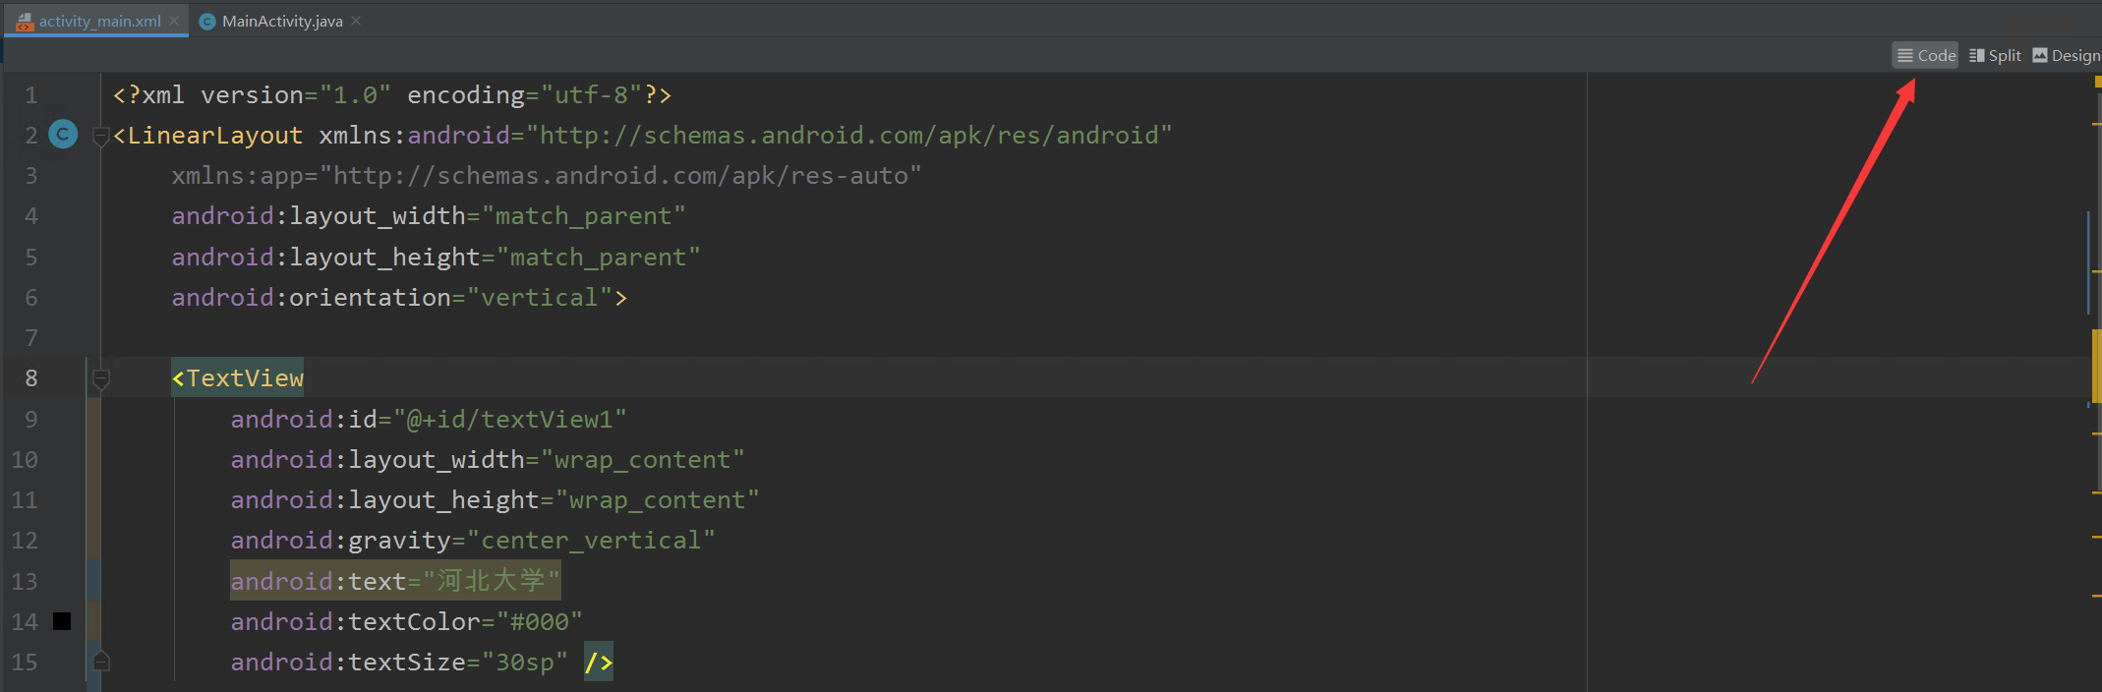
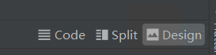
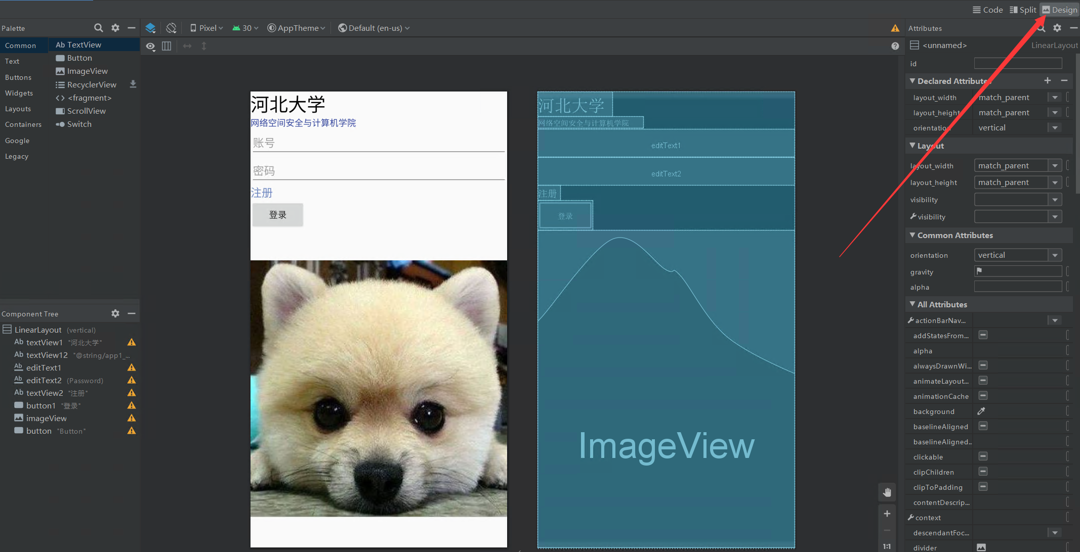
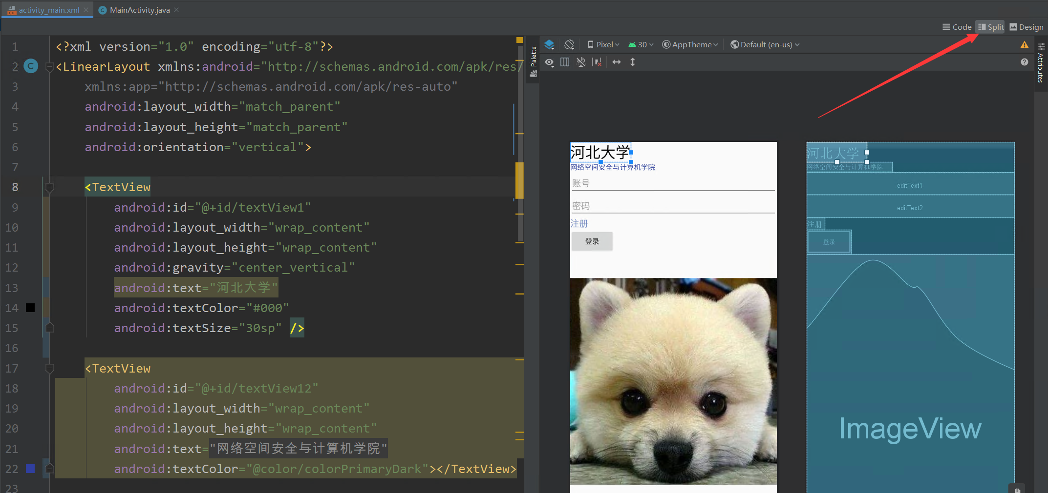
第5章 用户界面设计
使用XML文件布局
使用设计器布局

Slide 4
第5章 用户界面设计
View是Android中所有控件的基类
不管是简单的TextView，Button
还是复杂LinearLayout和ListView，
它们的共同基类都是View；
View是界面层的控件的一种抽象
它代表了一个控件，除了View还有ViewGroup
View
ViewGroup
TextView
视图容器类
Layout
EditText
Button
GridView
ListView

Slide 5
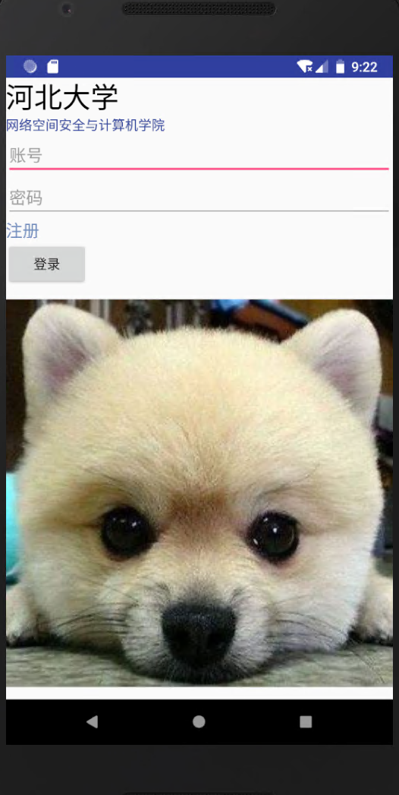
5.1 View
5.1.2 TextView 和 EditText
功能： TextView 显示文本信息
EditText 编辑输入文本信息。
使用： 通过在XML文件中设置相应的属性。
也可以在设计器中设置属性。
源代码：https://github.com/HBU/AndroidDemo/tree/master/chapter05/Login

Slide 6
5.1 View
TextView常用属性：
android:id="@+id/textView1" 控件的id，在布局文件中或者代码中被引用
android:layout_height=“wrap_content” 控件的高度； wrap_content为其包含内容的高度
android:layout_width=“wrap_content” 控件的宽度； wrap_content为其包含内容的宽度
android:text="@string/signin" 显示的内容：string.xml文件中name=signin的文本。
可以直接写文字，不推荐。
android:textColor="#7089c0" 设置文本的颜色
android:textSize="18sp" 设置文本的大小
android:gravity="center_vertical" 设置文本纵向居中

Slide 7
5.1 View
EditText属性的大部分设置与TextView一样，不同属性如下:
android:hint="@string/name"
表示在输入之前的提示，当EditText获得输入焦点并输入文字时，该文本自动消失，起提示的作用；
android:singleLine="true"
表示该文本输入框不可换行输入，只能在一行内输入文本；
android:password="true"
表示该文本输入框是用来输入密码的，输入的文本会自动装换为“·”，起到隐藏用户密码的作用。

Slide 8
5.1 View
5.1.3 Button
与TextView设置类似，区别在于Button可以有按键的效果和事件的监听。
<Button
android:layout_height="40dip"
android:layout_width="wrap_content"
android:minWidth="100dip"
android:background="@drawable/button"
android:text="@string/login"
android:textColor="#fff"
android:textSize="18sp"
android:id="@+id/login"
android:layout_below="@+id/password"
android:onClick="onLoginClick"
/>

Slide 9
5.1 View
5.1.3 Button
android:onClick="onLoginClick"
该属性需要在源代码中设置一个onLoginClick方法，作为该Button的点击监听方法：
public void onLoginClick(View v) {
if(TextUtils.isEmpty(name.getText().toString())) {
name.setError(getString(R.string.no_empty_name));
return;
}
//省略...
}
这样编写的好处在于可以直接完成按键的监听，
不必通过调用findViewById(int id)找到该Button，
然后再为其设置点击监听器setOnClickListener(OnClickListener)。
https://www.cnblogs.com/graphics/p/4680073.html

Slide 10
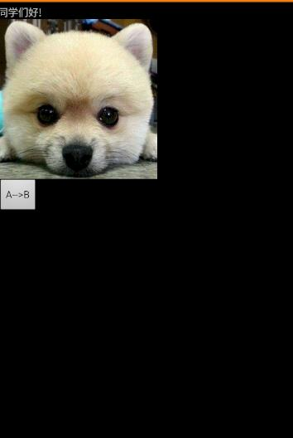
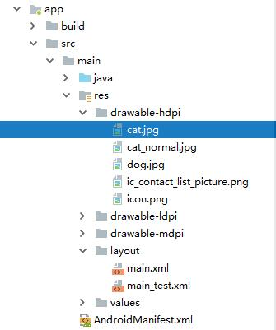
5.1 View
<ImageView android:layout_height="wrap_content" android:layout_width="wrap_content" android:src="@drawable/dog" android:id="@+id/imageView1" />
5.1.4 ImageView
把图片拷贝到指定文件夹
https://github.com/HBU/AndroidDemo/tree/master/chapter05/ViewExample

Slide 11
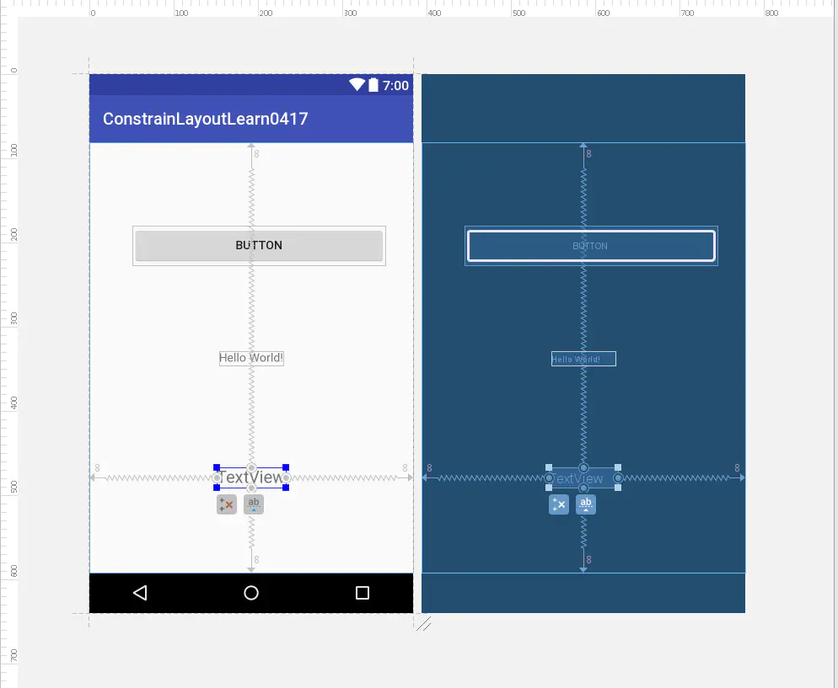
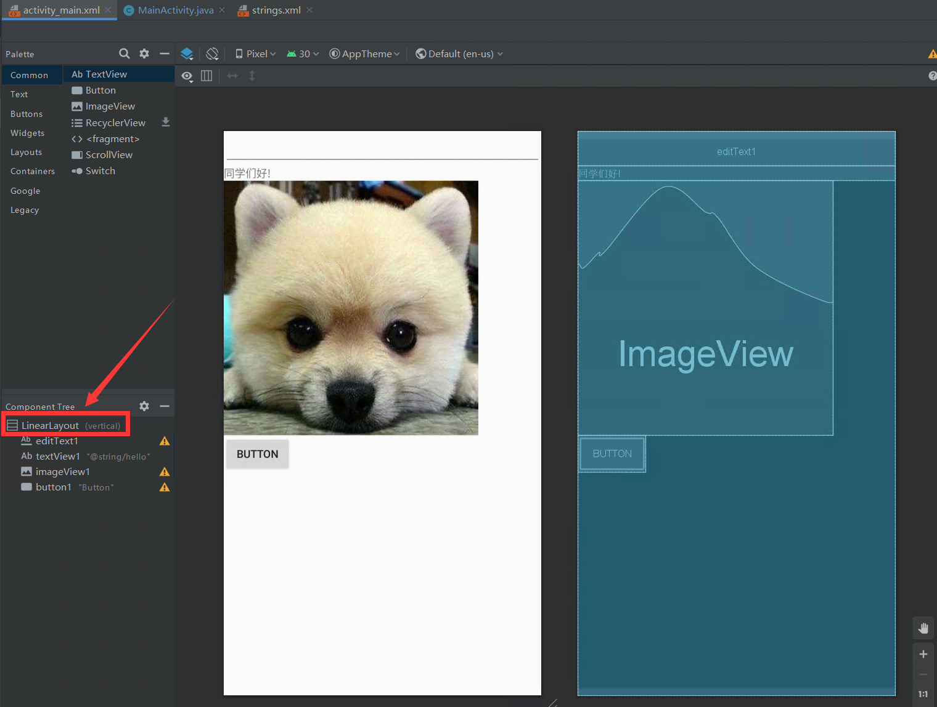
5.2 Layout
一、LinearLayout
二、RelativeLayout
三、TableLayout
ConstraintLayout约束布局

Slide 12
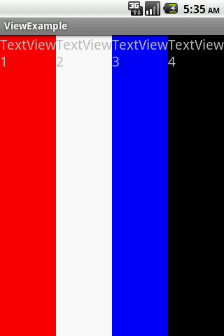
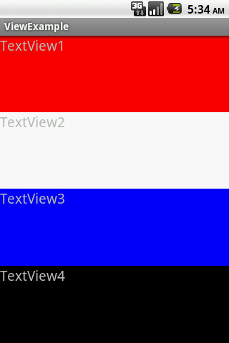
5.2 Layout
5.2.1 LinearLayout
第一种：垂直放置（VERTICAL）
放置的控件或者容器只能在该列中的某个位置
两个控件之间只存在上下方向的关系
一列放满后，再添加的控件在屏幕之外，无法看见
第二种：水平放置（HORIZONTAL）
容器里面存放的控件或者容器只能以一行的形式出现
当放置水平方向满屏时不会自动换行，再放置的控件将在屏幕之外存在，无法看见
https://github.com/HBU/AndroidDemo/tree/master/chapter05/LayOut

Slide 13
5.2 Layout
5.2.1 LinearLayout
线性布局中重要属性 | 对应表示
android:orientation | 设置控件或者容器存放的方式（horizontal | vertical）
android:id | 设置控件id，方便在使用时找到其引用
android:layout_width | 容器的宽度，该值必须设置
android:layout_height | 容器的高度，该值必须设置
android:layout_weight | 设置该控件或者容器占父控件或者容器的比例。
Android线性布局之layout_weight
https://blog.csdn.net/yangshuangyue/article/details/118770867

Slide 14
5.2 Layout
5.2.2 RelativeLayout
相对布局，是指利用控件之间的相对位置关系来对布局进行放置。
换句话说，在该容器中的控件与其他任何一个控件或者容器（包括父控件）有相对关系。
RelativeLayout的重要属性 | 对应表示
android:layout_alignParentTop=”true|false” | 是否和父控件的顶部平齐
android:layout_alignParentBottom=”true|false” | 是否和父控件的底部平齐
android:layout_alignParentLeft=”true|false” | 是否和父控件的左边平齐
android:layout_alignParentRight=”true|false” | 是否和父控件的右边平齐
android:layout_centerInParent=”true|false” | 是否在父控件的中间位置
android:layout_centerInHorizontal=”true|false” | 是否水平方向在父控件的中间
android:layout_centerInVertical=”true|false” | 是否垂直方向在父控件的中间

Slide 15
5.2 Layout
5.2.2 RelativeLayout
RelativeLayout的重要属性
RelativeLayout的重要属性 | 对应表示
android:layout_alignTop=”@id/xxx” | 与xxx的顶部平齐xxx（代表控件或者容器的ID，可以是父控件的ID）
android:layout_alignBottom=”@id/xxx” | 与xxx的底部平齐
android:layout_alignLeft=”@id/xxx” | 与xxx的左边平齐
android:layout_alignRight=”@id/xxx” | 与xxx的右边平齐
android:layout_above=”@id/xxx” | 在xxx的上面，该控件的底部与xxx顶部平齐
android:layout_below=”@id/xxx” | 在xxx的下面，该控件的顶部与xxx顶部平齐
android:layout_toRightOf=”@id/xxx” | 在xxx的右边，该控件的左边与xxx的右边平齐
android:layout_toLeftOf=”@id/xxx” | 在xxx的左边，该控件的右边与xxx的左边平齐

Slide 16
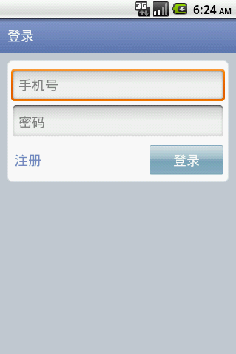
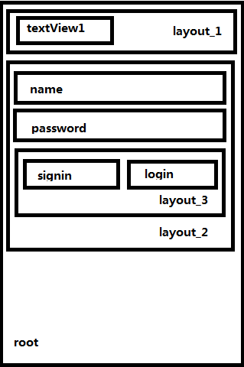
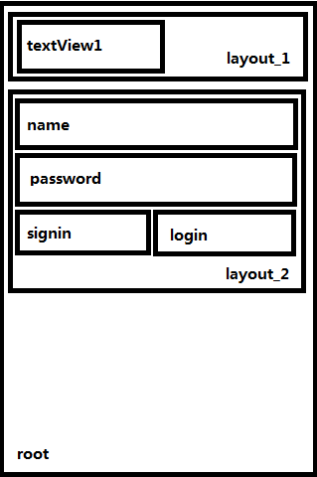
5.2 Layout
5.2.2 RelativeLayout
上下左右关系
LinearLayout布局
RelativeLayout布局

Slide 17
5.2 Layout
TableLayout
表格布局，指该容器是一个表格，放置控件时，控件的位置坐落在表格的某个位置上。
TableLayout的直接父类是LinearLayout，所以其具有LinearLayout的属性
TableLayout中的每一行用TableRow表示，每一列就是TableRow中的个数指定的。

Slide 18
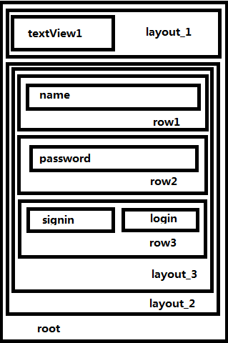
5.2 Layout
5.2.4 TableLayout
同样采用登陆界面来分析表格布局：

Slide 19
5.2 Layout
5.2.5 AbsoluteLayout
绝对布局，是指以屏幕左上角为坐标原点（0,0），控件在容器中的位置以坐标的形式存在，可以随意指定控件的坐标位置，非常灵活。
在开发过程中很少使用，原因是屏幕兼容性不好，不便控制两个控件之间的位置。

Slide 20
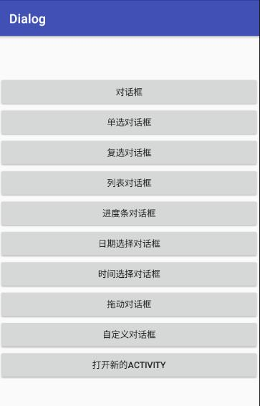
5.3 对话框（Dialog）
一种资源消耗很小的提示机制
帮助应用完成提示功能
提供用户交互的功能：提示、等待、选择、展示等。
https://github.com/HBU/AndroidDemo/tree/master/chapter05/Dialog

Slide 21
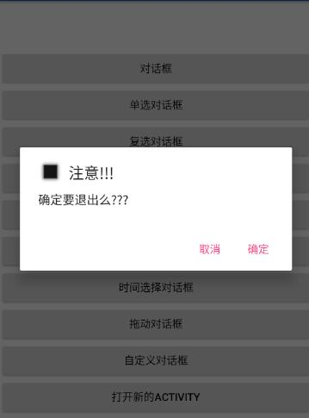
5.3 对话框
5.3.1 提示对话框
new AlertDialog.Builder(BaseActivity.this)
.setIcon(android.R.drawable.ic_dialog_alert)
.setTitle(R.string.alter)
.setMessage(getString(R.string.is_quit))
.setPositiveButton(R.string.comfirm, new DialogInterface.OnClickListener() {
public void onClick(DialogInterface dialog, int whichButton) {
finish();
}
})
.setNegativeButton(R.string.cancel, new DialogInterface.OnClickListener() {
public void onClick(DialogInterface dialog, int whichButton) {
}
}).create().show();
setTitle()设置标题；
setIcon()设置图标；
setMessage()设置内容；
setPositiveButton()设置确定按钮；
setNegativeButton()设置取消按钮；
提示对话框

Slide 22
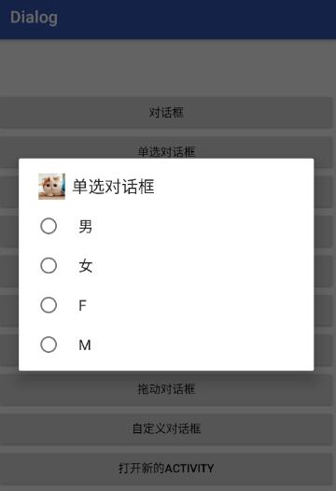
5.3 对话框
5.3.2 单选对话框
案例：使用单选对话框实现注册时男女性别的选择
private int signProfile(int array, int title, final TextView show) {
final String[] ssex = getResources().getStringArray(array);
AlertDialog.Builder builder = new Builder(SignProfileActivity.this);
builder.setTitle(title);
builder.setCancelable(false);
// 表示选用的是单选的对话框，同理，若是多选或者列表对话框只需表示为
// 多选 ：setMultiChoiceItems(arg0, arg1, arg2)
// 列表 ：setItems(arg0, arg1)
builder.setSingleChoiceItems(array, 1, new DialogInterface.OnClickListener() {
@Override
public void onClick(DialogInterface dialog, int which) {
// 列表中任一个选项选中的回调函数
picWhich = which;
}
});
单选对话框

Slide 23
5.3 对话框
5.3.2 单选对话框
builder.setPositiveButton(R.string.comfirm, new DialogInterface.OnClickListener() {
@Override
public void onClick(DialogInterface dialog, int which) {
// 确认按键按下的回调函数
show.setText(ssex[signSex]);
}});
builder.setNegativeButton(R.string.cancel, new DialogInterface.OnClickListener() {
@Override
public void onClick(DialogInterface dialog, int which) {
// 取消按键按下的回调函数
}});
// 通过builder创建并显示对话框
builder.create().show();
return picWhich;
}

Slide 24
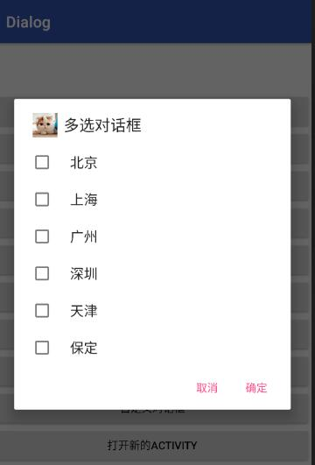
5.3 对话框
5.3.3 复选对话框
复选对话框和单选对话框用方法相似，
只需将setSingleChoiceItems方法
改为setMultiChoiceItems(arg0, arg1, arg2)即可。
效果图如下：

Slide 25
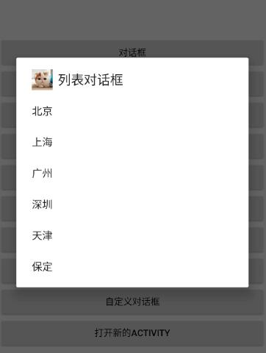
5.3 对话框
5.3.4 列表对话框
复选对话框和单选对话框用法相似，只需将setSingleChoiceItems改为setItems(CharSequence[] arg0, OnClickListener arg1)即可，效果图如下：

Slide 26
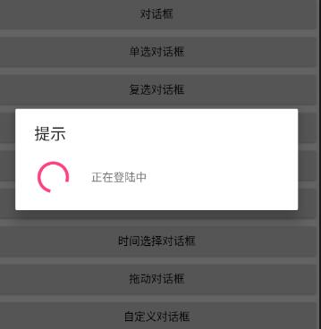
5.3 对话框
5.3.5 进度条对话框（ProgressDialog）
为人机之间提供了良好的交互体验
是对“对话框”进行的封装，使用起来方便而简单
开发者可以根据需要定制其个性化样式
进度条对话框的应用场合广泛

Slide 27
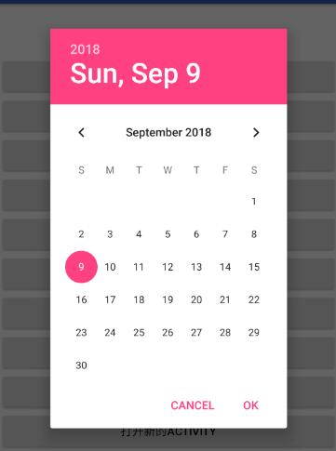
5.3 对话框
5.3.6 日期选择对话框
日期选择对话框用来对日期进行选取，最直接的应用是设置手机时间

Slide 28
5.3 对话框
5.3.6 日期选择对话框
Calendar calendar = Calendar.getInstance();
calendar.setTimeInMillis(System.currentTimeMillis());
int year = calendar.get(Calendar.YEAR);
int monthOfyear = calendar.get(Calendar.MONTH);
int dayOfMonth = calendar.get(Calendar.DAY_OF_MONTH);
//通过DatePickerDialog来创建日期选择对话框
DatePickerDialog dpd = new DatePickerDialog(this, new OnDateSetListener() {
@Override
public void onDateSet(DatePicker view, int year, int monthOfYear,int dayOfMonth) {
//当时间被设置后回调的方法
}
}, year, monthOfyear, dayOfMonth );
dpd.show();
一般的对话框都要显式调用dismiss()方法来回收对话框，在DatePickerDialog对话框中，自带的两个按键的监听中已经默认调用dissmiss()了。
右边代码所举例子获得时间相关实例，目的是为了去初始化日期选择对话框弹出来的初始时间。

Slide 29
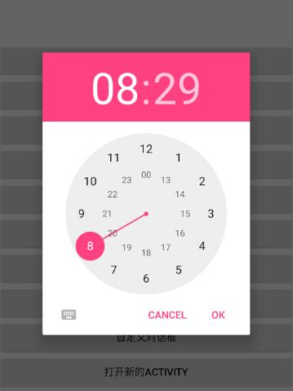
5.3 对话框
5.3.7 时间选择对话框
时间选择对话框与日期选择对话框操作极其相似，用来对时间进行设置，这里不再详细说明。
Calendar calendar = Calendar.getInstance();
new TimePickerDialog(this,
new TimePickerDialog.OnTimeSetListener( ) {
@Override
public void onTimeSet(TimePicker view, int hourOfDay, int minute) {
} },
calendar.get(Calendar.HOUR_OF_DAY),
calendar.get(Calendar.MINUTE),
true ).show();
：

Slide 30
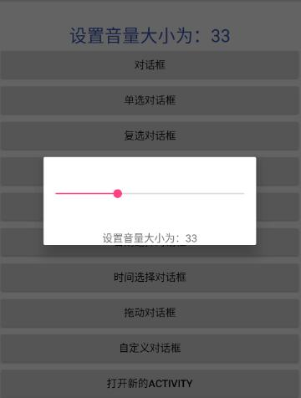
5.3 对话框
5.3.8 拖动对话框
设置音量大小的时候，或者设置屏幕亮度的时候会使用到拖动对话框中的控件。
AlertDialog中并没有实现该对话框类型，所以开发者需要创建一个对话框实例，并将想要设置的View视图对象如SeekBar设置到对话框中。

Slide 31
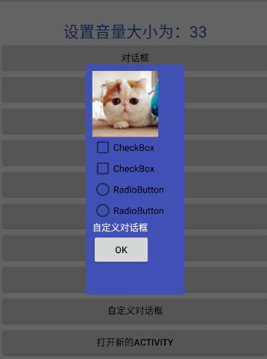
5.3 对话框
5.3.9 自定义对话框
AlertDialog、ProgressDialog、DatePickerDialog等都是基于Dialog类系统封装好的，这些对话框的风格、背景都是原生的，然而在开发过程中我们会有个性化定制的需求。
开发者可以通过继承Dialog类，
并设置其中的属性来改变对话框的风格和展现的位置，
定制属于自己的对话框样式。
使用步骤如下：
（1）创建一个对话框类继承自Dialog；
（2）获得Window对象，通过window来设置对话框的属性；
（3）在OnCreate()，OnStart()方法中执行任务代码。

Slide 32
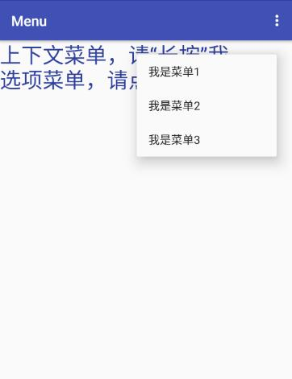
5.4 菜单
5.4.1 上下文菜单
Android系统中的ContextMenu(上下文菜单)类似于PC中的右键弹出菜单。
当一个视图注册了上下文菜单时，长按该视图对象将出现一个浮动菜单。
上下文菜单可以被注册到任何视图对象中
最常见的是用于列表视图ListView中
使用步骤如下：
（1）在Activity中使用上下文菜单，复写onCreateContextMenu() 和 onContextItemSelected()方法；
（2）为视图控件View中注册上下文菜单，使用registerForContextMenu()方法。
（3）在onCreateContextMenu(...ContextMenu menu)中添加菜单项menu.add(...)；
（4）在onContextItemSelected()中通过设置菜单的id来实现菜单子项的监听。
https://github.com/HBU/AndroidDemo/tree/master/chapter05/Menu

Slide 33
5.4 菜单
5.4.1 上下文菜单
// 复写Activity中的方法，当上下文菜单被创建时回调该函数
@Override
public void onCreateContextMenu(ContextMenu menu, View v,ContextMenuInfo menuInfo) {
// 创建菜单项
// 参数的填写
menu.add(1, 0, 0, R.string.reply);
menu.add(1, 1, 1, R.string.delete);
super.onCreateContextMenu(menu, v, menuInfo);
}

Slide 34
5.4 菜单
5.4.1 上下文菜单
// 复写Activity中的方法，当上下文菜单某项被选中时回调该函数
@Oerride
public boolean onContextItemSelected(MenuItem item) {
// 获得上下文菜单的相关信息
AdapterView.AdapterContextMenuInfo menuInfo;
menuInfo = (AdapterView.AdapterContextMenuInfo) item.getMenuInfo();
// 对选项点击事件的回调
switch (item.getItemId()) {
case 0:
replyLetter(menuInfo.position);
break;
case 1:
deleteLetter(menuInfo.position);
default:
break;
}
return super.onContextItemSelected(item);
}

Slide 35
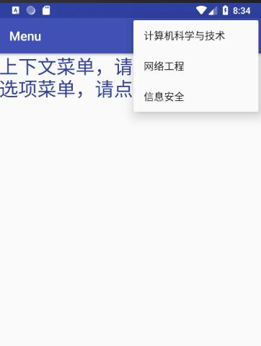
5.4 菜单
5.4.2 选项菜单
当Activity在前台运行时，如果用户按下手机上的Menu键，此时就会在屏幕底端弹出相应的选项菜单。这个功能需要开发人员编程来实现。
对于携带图标的选项菜单，每次最多只能显示6个，当菜单选项多于6个时，将只显示前5个和一个扩展菜单选项，点击扩展菜单选项将会弹出其余的菜单项。
扩展菜单项中将不会显示图标，但是可以显示单选框和复选框。

Slide 36
5.4 菜单
5.4.2 选项菜单
使用步骤如下：
（1）在Activity中复写onCreateOptionsMenu(...)和onOptionsItemSelected(...)方法；
（2）在onCreateOptionsMenu(Menu menu)中添加菜单选项，有两种方式：a、调用menu.add(...)，b、从布局文件中添加，在res下新建menu文件夹，创建menu文件，填写相应的选项；
（3）在onOptionsItemSelected(...)通过设置菜单的id来实现菜单子项的监听。

Slide 37
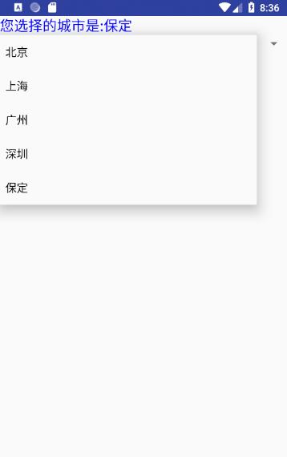
5.4 菜单
5.4.3 下拉菜单（Spinner）
严格来讲Spinner不算是一个菜单，但是其操作和表现形式具有菜单的行为。
Spinner的有效使用可以提高用户的体验。
使用步骤如下：
（1）获得Spinner实例对象，在布局文件中获得或代码中均可；
（2）为Spinner配置一个数据适配器（ListAdapter，后面小节有详细讲解）用来提供数据的显示的控制；
（3）监听Spinner的数据点击事件。
https://github.com/HBU/AndroidDemo/tree/master/chapter05/Spineer

Slide 38
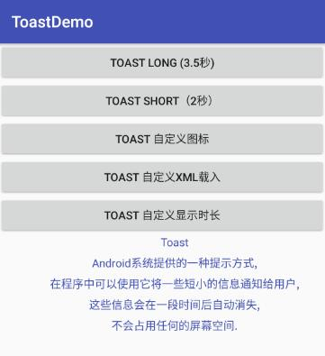
5.5 Toast
5.5.1 常规Toast
使用Toast的静态方法makeToast（Context context）即可创建一个Toast。
Toast.makeText(
Toast.makeText(getApplicationContext(), "默认Toast样式",
Toast.LENGTH_SHORT).show();
https://github.com/HBU/AndroidDemo/tree/master/chapter05/ToastDemo

Slide 39
5.5 Toast
5.5.2 自定义Toast
系统默认的Toast只能设置文字和显示特定的时间，有时候往往不能满足应用的需求，但是系统同时提供了几个方法，使得开发者可以自行定义部分Toast的属性。
Toast的自定义可包含几个方面：
（1）Toast显示的位置；
（2）显示的View可从XML文件中渲染（context.getLayoutInfalut().infulre）；
（3）显示的时间长度（案例中没有示范，读者可以自行拓展）。

Slide 40
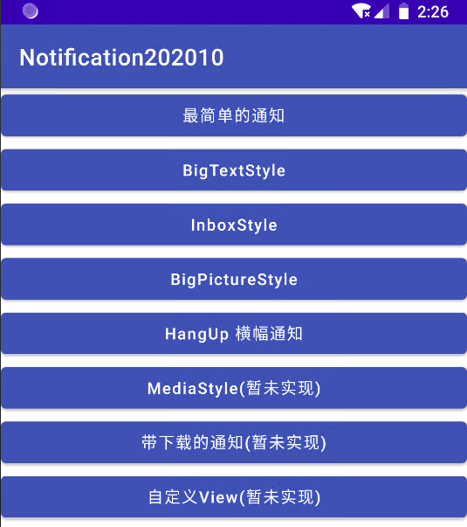
5.6 Notification
Notification：通知
显示在Android系统通知栏上，提高应用的交互性，带来良好的用户感受。
Notification类的实例表示在通知栏显示的一个通知，该通知内容包括该通知的ID、时间、内容、标题、图标等。
NotificationManager实例用来将该通知发送到系统的通知栏上。
https://github.com/HBU/AndroidDemo/tree/master/chapter05/Notification

Slide 41
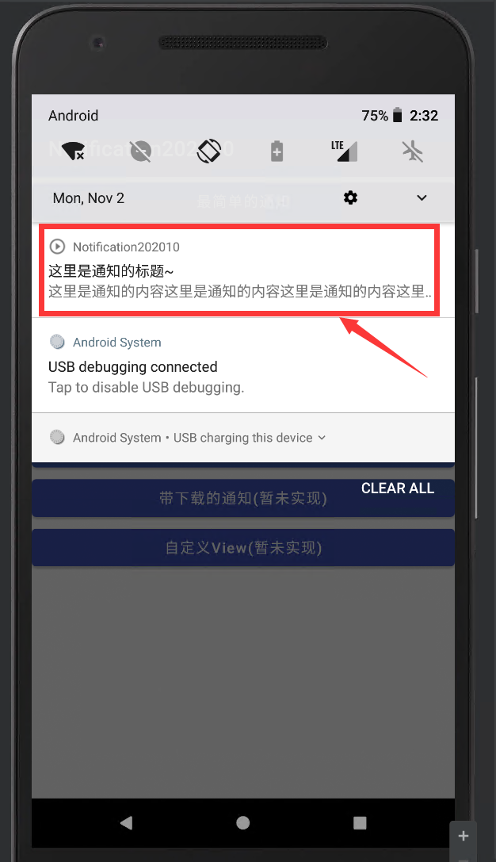
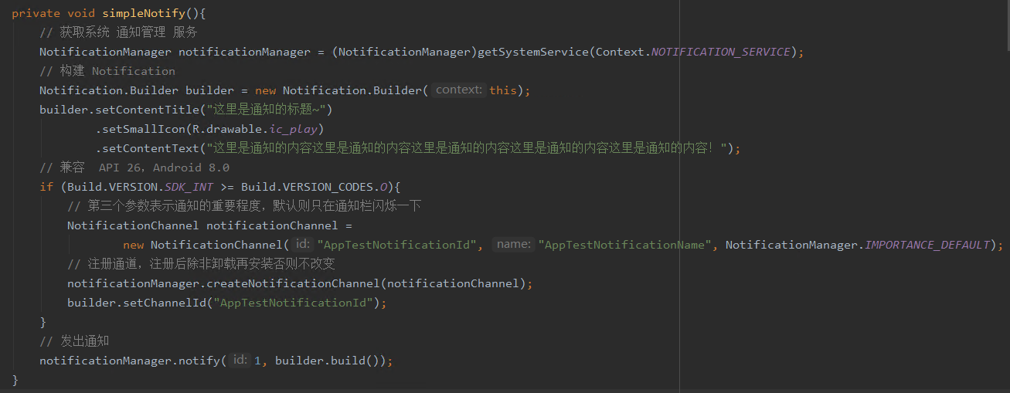
5.6.1 常规Notification
步骤：
（1）获得NotificationManager实例对象。
（2）创建通知栏上要显示的实例对象Notification。
（3）使用NotificationManger实例对象将通知对象发到通知栏上。

Slide 42
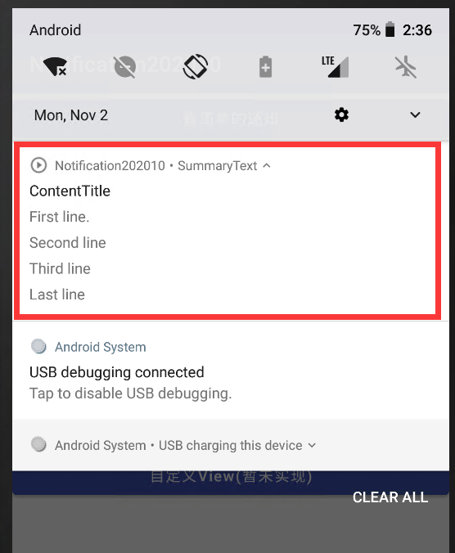
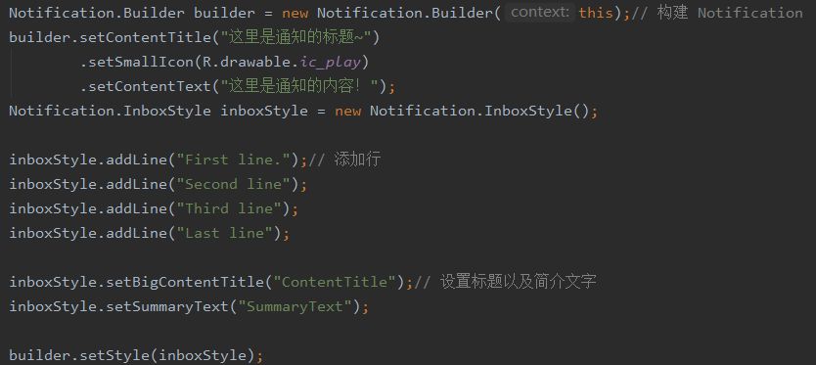
Notification.InboxStyle

Slide 43
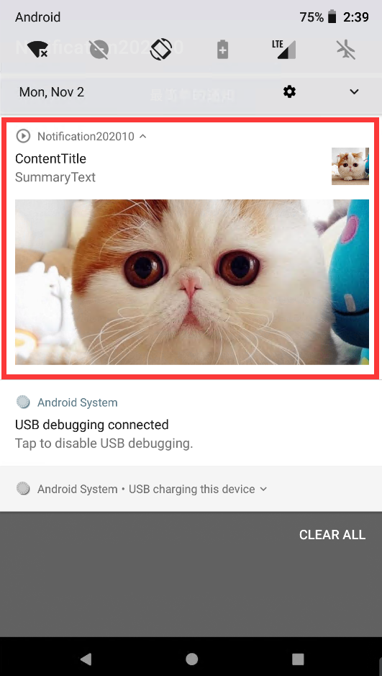
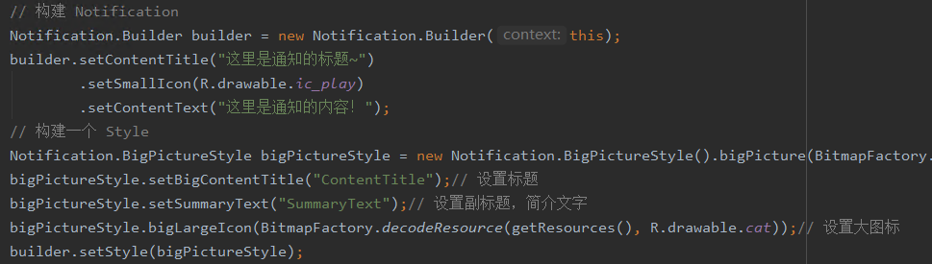
Notification.BigPictureStyle

Slide 44
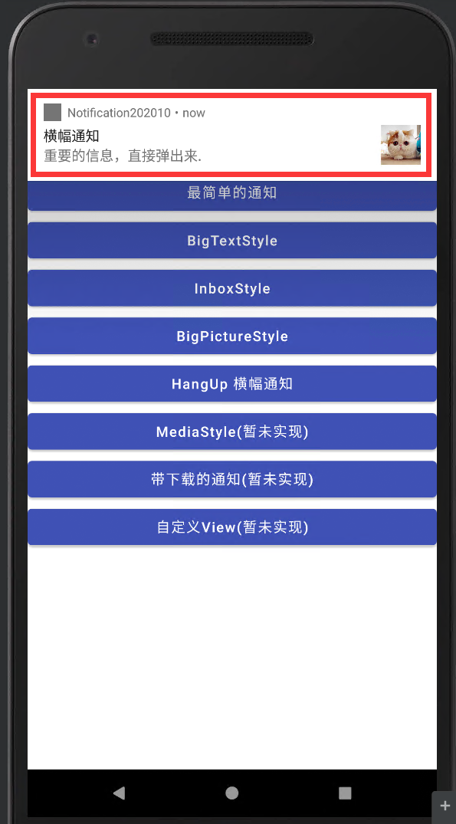
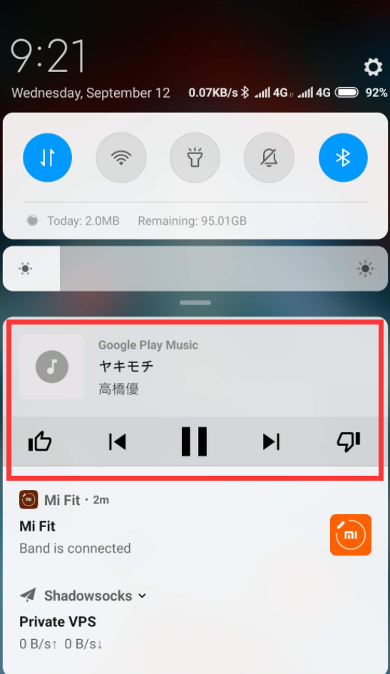
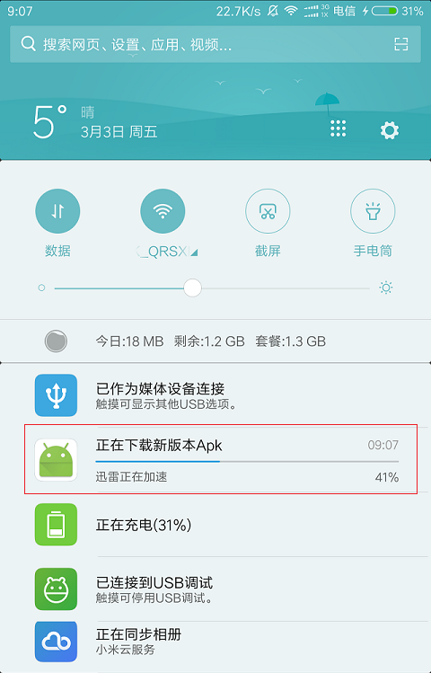
5.6 Notification

Slide 45
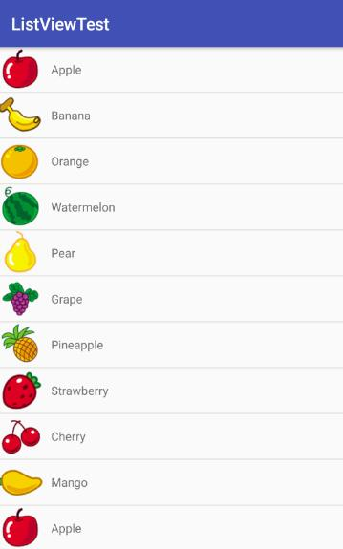
5.7 列表ListView
ListView和所要展示的内容之间需要Adapter(适配器)来实现
Adapter是一个桥梁，对ListView的数据进行管理，根据数据来源不同，所使用的Adapter不同。
数据源、Adapter和列表之间的关系图
https://github.com/HBU/AndroidDemo/tree/master/chapter05/ListViewTest

Slide 46
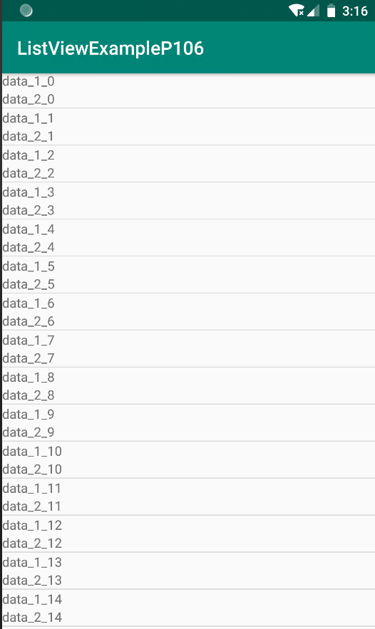
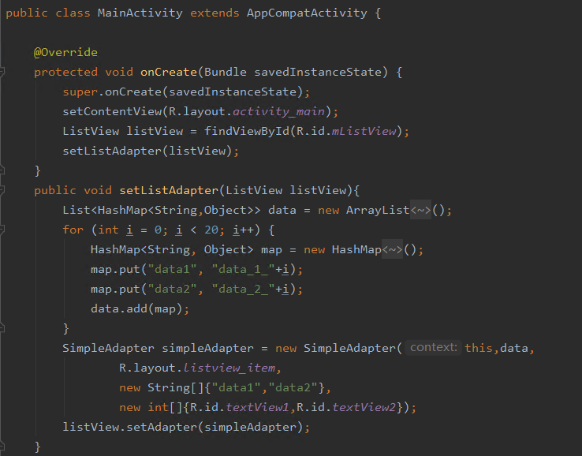
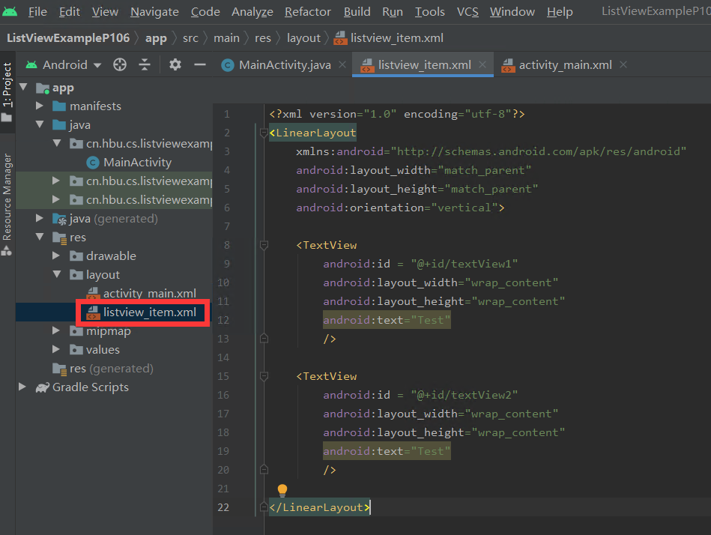
5.7 列表

Slide 47
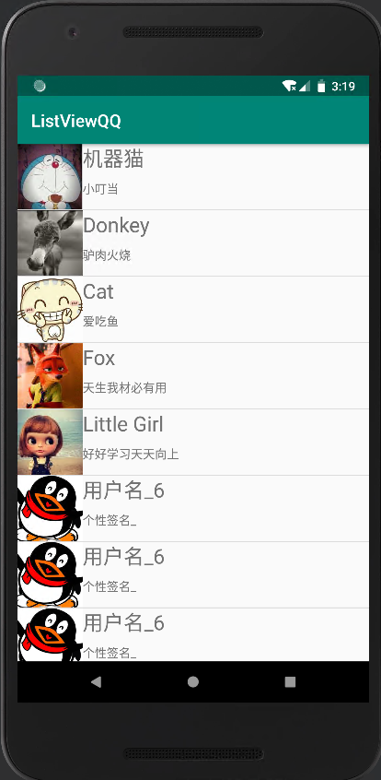
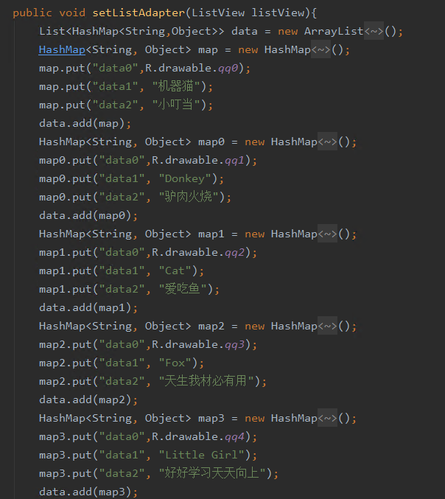
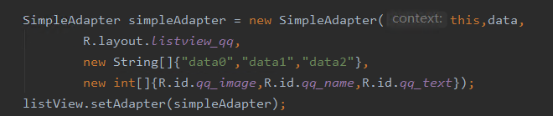

Slide 48
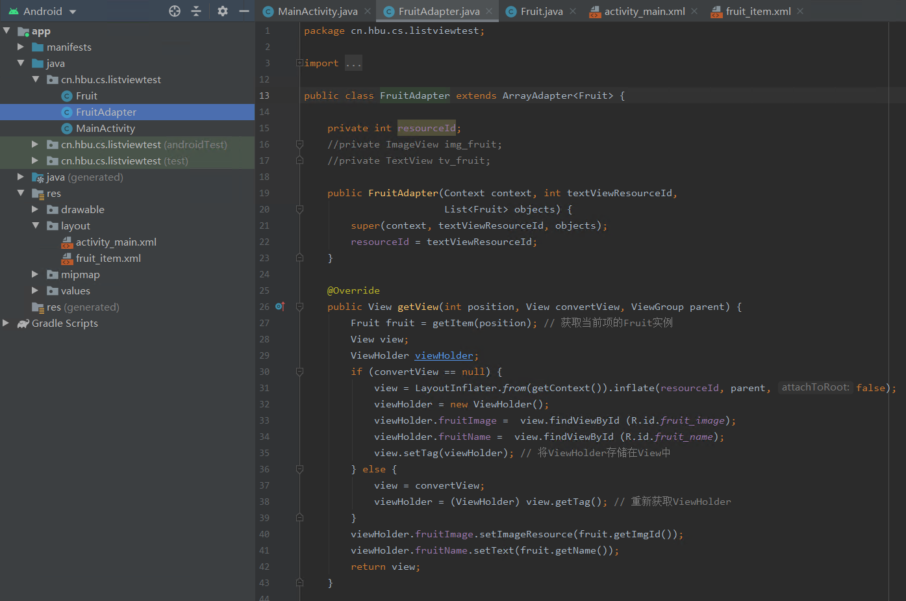
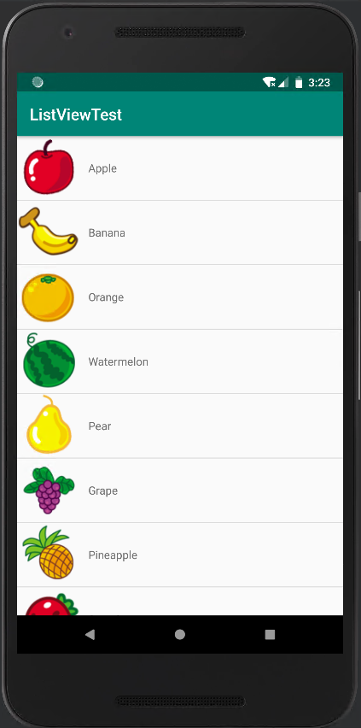

Slide 49
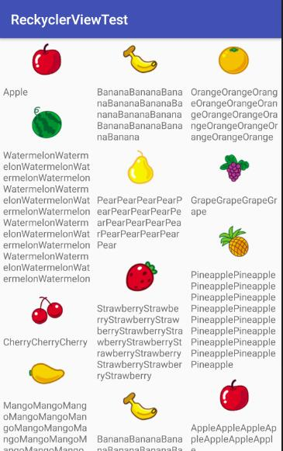
RecyclerView

Slide 50
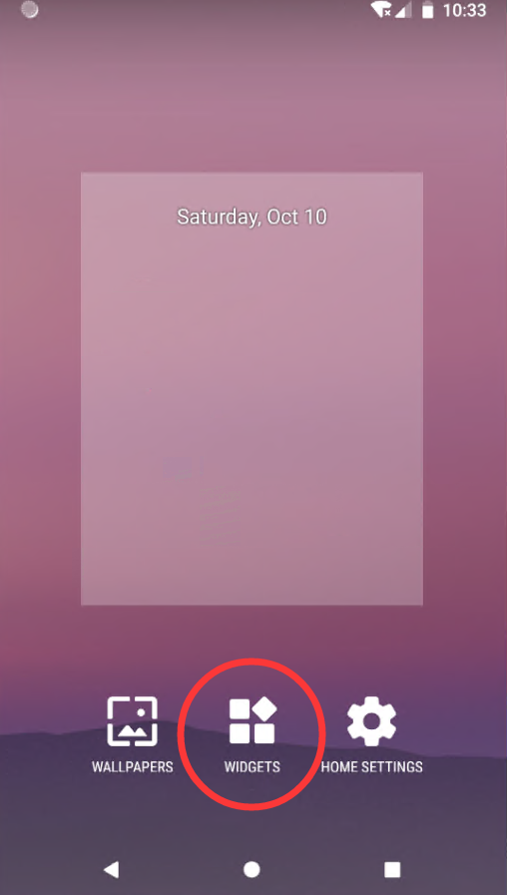

5.8 AppWidget
AppWidget中文称窗口小部件，是运行在桌面上的部件，属于Android系统的一大特色。
https://github.com/HBU/AndroidDemo/tree/master/chapter05/AppWidgetExample

Slide 51


作业：制作一个简单计算器
https://github.com/HBU/AndroidDemo/tree/master/chapter05/CalculatorDemo
https://github.com/HBU/AndroidLearning/tree/master/MyCalculator

Slide 52

END！

